Slide 1
Элективный курс
Компьютерная графика
и основы дизайна

Slide 2



программа курса
«Компьютерная графика и основы дизайна»
Введение в курс. ТБ и ОТ
Компьютерная графика
Программа Microsoft Word
Программа Microsoft PP
Программа MovieMaker
16
часов
Защита проектов

Slide 3
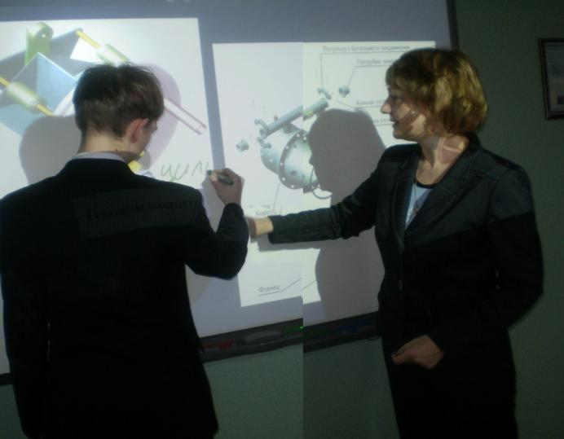
Познакомиться
с типичными
видами
деятельности
по данному
направлению;
Совершен-
ствовать
навыки и
приёмы
Оформления
документов;
проявить
себя в
творческой и
Исследо-
Вательской
деятельности;
Формы
занятий
Сориентироваться
в выборе
профиля;
теоретические
практические
выполнение творческих заданий
защита проектов

Slide 4

Основные направления работы
Включение старшеклассников в научно -исследовательскую деятельность с учетом наших индивидуальных потребностей и профессионального самоопределения;
Изучение технических особенностей графических редакторов
Эстетическая и художественная направленность в создании проектов

Slide 5
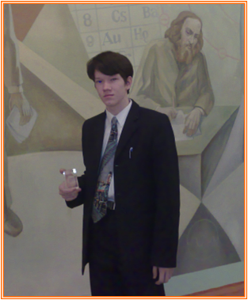
образовательные области
Информатика и информационные технологии
Черчение
Изобразительное искусство
Исследовательская деятельность

Slide 6
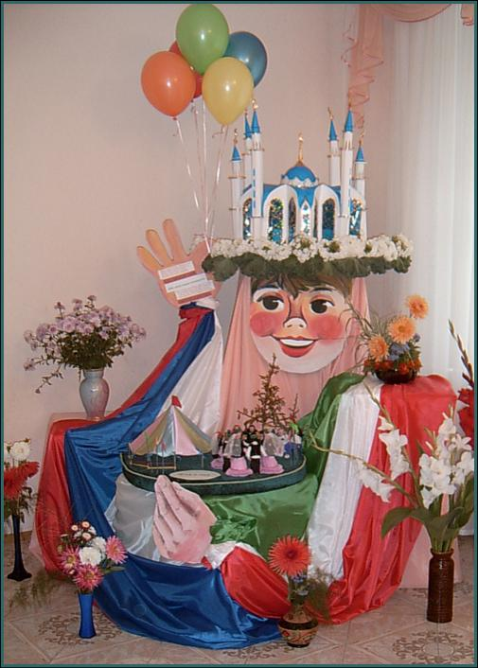
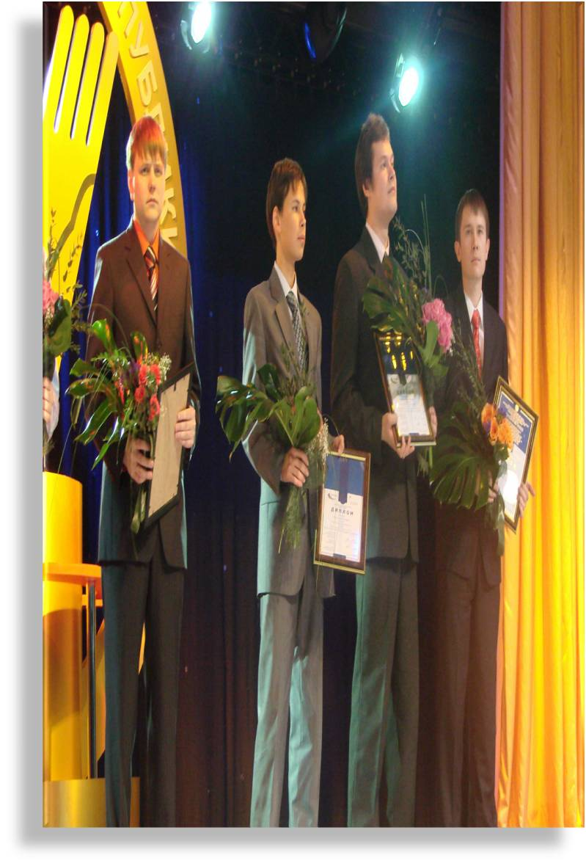
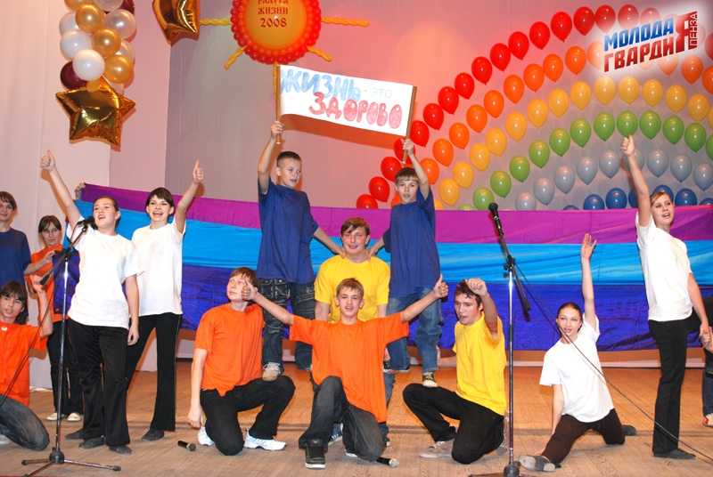
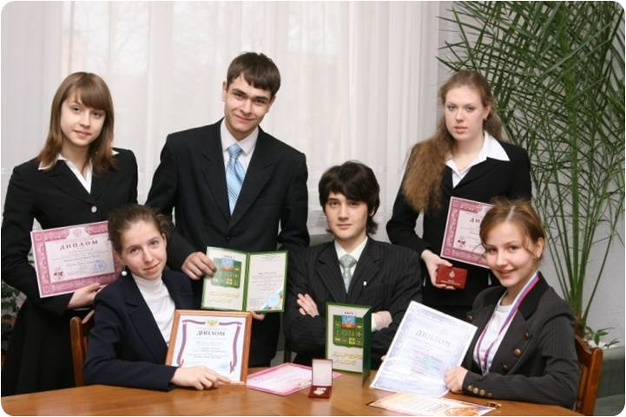

поддержка и стимулирование одаренных учащихся
Освещение в СМИ
результатов работы
.
Путёвки в летние
интеллектуальные школы
Торжественное вручение дипломов победителям
Поощрение успехов
Выставки творческих работ

